Slide 1
Come le imprese possono finanziarsi per sviluppare il loro business in maniera sostenibile
Docenti
Luogo e data

Slide 2
Chi è UniGens
È un’Organizzazione di Volontariato (www.unigens.it) che:
“persegue esclusivamente finalità di solidarietà sociale“
Ad oggi conta su circa 500 volontari attivi, tutti ex-bancari che hanno deciso di donare le competenze acquisite durante l’attività lavorativa
Ha una sede centrale a Milano e 7 sedi secondarie (Milano, Torino, Verona, Bologna, Roma, Napoli, Palermo)
Il nostro principale ambito di intervento è l’educazione finanziaria con:
interventi di docenza (studenti PCTO, studenti ITS, Università della Terza età, immigrati, detenuti a fine pena, ecc.) in presenza o da remoto
supporto individuale a piccoli imprenditori (attività propedeutiche, avvio attività, sviluppo del business)
2

Slide 3
Chi è UniGens
UniGens si distingue tra le agenzie che forniscono educazione finanziaria, oltre che per la competenza acquisita nell’ambito lavorativo bancario e tenuta aggiornata nel tempo, per:
La capacità di presentare e condividere un patrimonio di competenze sempre contestualizzate anche con esempi concreti frutto dell’esperienza professionale e personale maturata
Il dare continuità all’esperienza formativa con attività di accompagnamento che aiutano il beneficiario della formazione a mettere in pratica quanto appreso “in aula“. Questo si concretizza ad esempio con l’accompagnamento del neo imprenditore che ha ricevuto un finanziamento di microcredito e che viene aiutato nella fase di avvio dell’impresa
3

Slide 4
Chi è UniGens
I principali partners di UniGens, beneficiari della nostra attività di volontariato di competenza sono:
4

Slide 5
Disclaimer
“ll presente modulo formativo (di seguito “Modulo”) ha solo finalità didattiche. Le stime e le valutazioni contenute nel presente Modulo rappresentano l’opinione autonoma e indipendente di UniGens – Organizzazione di Volontariato (di seguito “UniGens”) e si basano su dati e informazioni tratte da fonti che UniGens ritiene attendibili (che vengono specificamente citate), ma sulle quali non rilascia alcuna garanzia e non si assume alcuna responsabilità circa la loro completezza, correttezza e veridicità. I contenuti del Modulo sono offerti da UniGens puramente a scopo didattico/informativo e non devono essere considerati in alcun modo sostitutivi di una eventuale specifica e personale consulenza rilasciata da Istituti di Credito direttamente al singolo interessato. Le informazioni e i dati forniti sono da considerarsi aggiornati alla data riportata nel Modulo.
UniGens si riserva il diritto di aggiornare/modificare i dati e le informazioni espresse nel Modulo in qualsiasi momento senza alcun preavviso.
I contenuti del Modulo - comprensivi di dati, notizie, informazioni, immagini, grafici, disegni, marchi e nomi a dominio - sono di proprietà di UniGens, se non diversamente indicato, coperti da copyright e dalla normativa in materia di proprietà industriale. Non è concessa alcuna licenza né diritto d'uso e pertanto non è consentito riprodurne i contenuti, in tutto o in parte, su alcun supporto, copiarli, pubblicarli e utilizzarli a scopo commerciale senza preventiva autorizzazione scritta di UniGens, salva la possibilità di farne copia per uso esclusivamente personale”
5

Slide 6
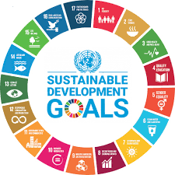
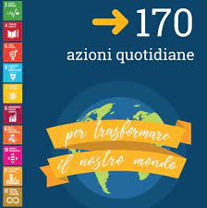
Una mappa concettuale dell’Agenda 2030
Stati
Incontro del 10/17 gennaio
17
obiettivi
Associazioni
169
target
Incontro del 24 gennaio
Imprese
Incontro del 31 gennaio
170
comportamenti
Cittadini
6

Slide 7
Il nostro percorso di apprendimento
Documenti per
accedere al credito
La regolamentazione
UE
Esempi
Considerazioni e prospettive future
Greenwashing
7

Slide 8
Il nostro percorso di apprendimento
Documenti per
accedere al credito
La regolamentazione
UE
Esempi
Considerazioni e prospettive future
Greenwashing
8

Slide 9
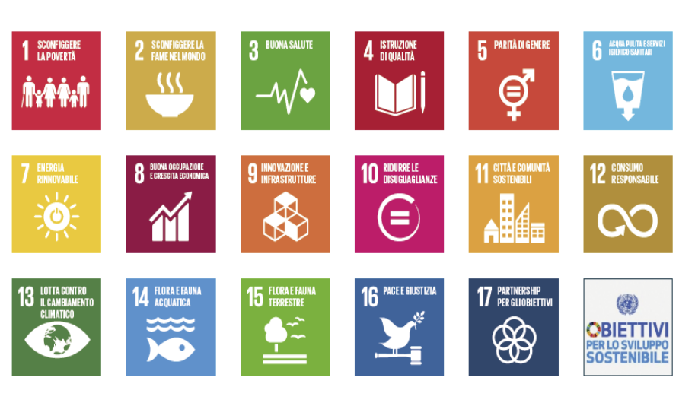
Elementi di novità per le aziende per accedere al credito 1/2
… Ma quando al
Si affiancano concezioni come queste
Capitalismo tradizionale con tante declinazioni
Sviluppo Sostenibile
Strumenti di Rendicontazione:
Bilancio di Esercizio e Consolidato
“Lo sviluppo che è in grado di soddisfare i bisogni delle generazioni attuali senza compromettere la possibilità che le generazioni future riescano a soddisfare i propri”
1987 Commissione mondiale su Ambiente e Sviluppo
… o come queste:
… o come queste:
Agenda 2030
Codice di Corporate Governance 2020
ART. 1 L’organo di amministrazione guida la società perseguendone il successo sostenibile …
9
Notes:
Al fine di ottenere dei finanziamenti adeguati e di raggiungere gli obiettivi sottostanti agli obblighi derivanti da Agenda 2030, e altro si deve procedere con un cambio di mindset presentando della nuova documentazione.
nelle definizioni del Codice di Governance 2020: successo sostenibile: obiettivo che guida l’azione dell’organo di amministrazione e che si sostanzia nella creazione di valore nel lungo termine a beneficio degli azionisti, tenendo conto degli interessi degli altri stakeholder rilevanti per la società

Slide 10
Elementi di novità per le aziende per accedere al credito 2/2
…. La «Governance» G delle aziende
non puo’ disattendere
Aspetti Ambientali
E «Environment»
Aspetti Sociali
S «Social»
Capitalismo tradizionale con tante declinazioni
Nuovo
Capitalismo
… degli stakeholder
Informazione sull’impatto dell’ambiente, della società e delle persone sull’impresa
Focus Economico
≠
Informazione sull’impatto dell’impresa sull’ambiente, sulla società e sulle persone
Ampio Focus Sociale
Strumenti di Rendicontazione:
Bilancio di Esercizio e Consolidato
Reporting di sostenibilità ≠ da Reporting Non Finanziario NFRD
10
Notes:
Informazione sull’impatto dell’ambiente, della società e delle persone sull’impresa (Creare valore d’impresa Sostenibilità dell’impresa Rischi e remunerazione degli investitori) è DIVERSO DA
Informazione sull’impatto dell’impresa sull’ambiente, sulla società e sulle persone (Creare valore per la società Sostenibilità della società Rischi e remunerazione per la società)

Slide 11
Il nostro percorso di apprendimento
Documenti per
accedere al credito
La regolamentazione
UE
Esempi
Considerazioni e prospettive future
Greenwashing
11

Slide 12
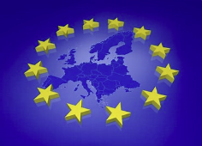
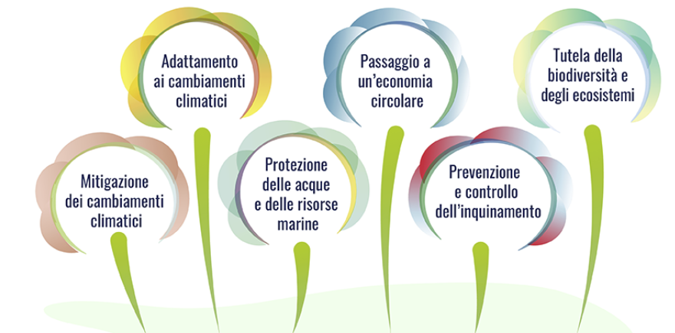
Le tappe della regolamentazione UE
Accordo Parigi: UE riduzione GES al 40% (rispetto ai livelli del 1990).
Obiettivo vincolante rivisto al 55% da raggiungersi entro il 2030
UE prima economia e società a impatto climatico zero entro il 2050.
2020 Regolamento Europeo «Tassonomia»
Scopo: rafforzare la fiducia degli investitori per l’analisi di sostenibilità, con linguaggio comune, comparabilità informazioni, al fine di cogliere le opportunità e i rischi di investimento. come il greenwashing, una pratica che vede le aziende fornire informazioni ingannevoli o false sulla sostenibilità dei loro prodotti o servizi.
2022/2023 nuova Direttiva CSRD estende in misura molto significativa l’applicazione del reporting di sostenibilità.
Nuovo documento all’interno della Relazione sulla Gestione, divenendo così parte integrante e sostanziale del reporting annuale di una società
CSRD
12
Notes:
Il Consiglio ha approvato ottobre 2023 la presentazione alla convenzione quadro delle Nazioni Unite sui cambiamenti climatici (UNFCCC La Convenzione quadro delle Nazioni Unite sui cambiamenti climatici (in inglese United Nations Framework Convention on Climate Change da cui l'acronimo UNFCCC o FCCC)) di un contributo determinato a livello nazionale (NDC sta per Nationally Determined Contributions) aggiornato dell'UE e dei suoi Stati membri. Tale documento sostituisce il precedente, del 17 dicembre 2020, e sarà considerato l'attuale NDC dell'UE e dei suoi Stati membri.
La presentazione dell'NDC aggiornato dell'UE è stata preparata alla luce dell'adozione di tutti gli elementi essenziali del pacchetto legislativo "Pronti per il 55%", che comporterà da parte dell'UE una riduzione delle emissioni nette di gas a effetto serra (GES Emissioni di gas effetto serra) di almeno il 55% entro il 2030 (rispetto ai livelli del 1990). Con l'aggiornamento dell'NDC l'UE e i suoi Stati membri ribadiscono il loro impegno a favore di questo obiettivo giuridicamente vincolante.
La sigla NDC sta per Nationally Determined Contributions. Si tratta delle promesse che sono state avanzate dai governi di tutto il mondo in termini di riduzione delle emissioni di gas ad effetto serra. Tali documenti vengono raccolti dall’Unfccc, la Convenzione quadro delle Nazioni Unite sui cambiamenti climatici: l’organismo che organizza le Cop, le Conferenze delle parti che si tengono ogni anno sul tema.
Nell'NDC aggiornato l'UE ricorda le tappe che hanno portato alla sua presentazione, dalla ratifica dell'accordo di Parigi nell'ottobre 2016, quando l'NDC all'epoca conteneva un obiettivo di riduzione delle emissioni di GES di almeno il 40% entro il 2030 (rispetto ai livelli del 1990). A seguito degli orientamenti forniti dal Consiglio europeo l'11 dicembre 2020, l'UE ha presentato un NDC aggiornato contenente un obiettivo di riduzione rafforzato di almeno il 55%. Tale obiettivo è stato poi definito giuridicamente vincolante mediante la normativa europea sul clima, adottata il 30 giugno 2021.
La Tassonomia EU E’ un regolamento europeo (2020/852) che fornisce un linguaggio comune per la classificazione delle attività economiche sostenibili da un punto di vista ambientale, in base agli obiettivi definiti nel Regolamento stesso.
L'obiettivo è quello di rafforzare la fiducia degli investitori, anche attraverso un superamento dei limiti attuali dei punteggi utilizzati per l'analisi di sostenibilità (i rating ESG), in particolare per quanto riguarda la completezza e qualità delle informazioni e l'eterogeneità delle metodologie utilizzati per la loro elaborazione. Con questo obiettivo, la regolamentazione europea sulla finanza sostenibile e, in particolare, sulla finanza verde si sta sviluppando lungo tre direttrici:
sistema di classificazione comune , la "tassonomia dell'UE", per stabilire un linguaggio comune
rafforzare l'affidabilità e la comparabilità delle informazioni.
l'obiettivo di fornire agli investitori informazioni complete sulle opportunità e i rischi di investimento è perseguito anche attraverso le regole per specifici prodotti finanziari sostenibili:
In base al Regolamento Tassonomia un'attività economica è considerata ecosostenibile se soddisfa questi criteri: (1) contribuisce in maniera sostanziale a uno dei sei obiettivi ambientali, (2) non causa danno significativo a uno degli altri obiettivi (principio Do Not Significant Harm - DNSH), (3) rispetta alcune garanzie minime di salvaguardia sociale, come quelli descritti nelle linee guida dell'OCSE per le multinazionali o nelle convenzioni dell'Organizzazione Internazionale del Lavoro (OIL) finalizzati alla tutela di diritti umani e di diritti dei lavoratori e, infine, (4) è conforme ad alcuni criteri di verifica tecnici che devono essere specificati dalla Commissione attraverso una normativa secondaria, gli atti delegati.
La nuova Direttiva CSRD estende in misura molto significativa l’applicazione del reporting di sostenibilità a tutte le grandi imprese, banche e assicurazioni europee quotate o non quotate, nonché a tutte le società quotate, con la sola eccezione delle micro-quotate. Dovrà essere necessariamente collocato in una sezione ad hoc all’interno della Relazione sulla Gestione, divenendo così parte integrante e sostanziale del reporting annuale di una società
Impatti di imprese che dovranno predisporre il reporting di sostenibilità al posto della Dichiarazione Non Finanziaria DFN :
in Europa: si passerà dalle attuali 11.000 imprese a 49.000
in Italia: si passerà da circa 200 imprese a ca 4/ 5.000
I gruppi dovranno produrre un report di sostenibilità consolidato.
La soglia per definire «grande» un’impresa è quella fissata dalla Direttiva contabile n. 34/2013, ovvero di superare alla data del bilancio economico-finanziario due dei seguenti tre criteri:
€20 milioni di totale attivo
250 addetti medi annui
€40 milioni di fatturato
1° gennaio 2024 per le imprese che già producono la Dichiarazione Non Finanziaria (DNF) 1° report all’inizio del 2025
1° gennaio 2025 per le imprese che ricadono nell’ambito della CSRD e non producevano già la DNF - 1° report all’inizio del 2026;
1° gennaio 2026 per le PMI quotate che ricadono nell’ambito della CSRD - 1° report all’inizio del 2027, con l’opzione di non applicare la nuova normativa (c.d. “opt-out option”) per due anni (ovvero fino al 1° gennaio 2028), salva la necessità di spiegare perché l’impresa abbia deciso di avvalersi di tale opzione;
1° gennaio 2026 per le istituzioni creditizie piccole e non-complesse e le imprese assicurative “captive” - 1° report all’inizio del 2027;
1° gennaio 2028 per le filiali di imprese extra-UE che ricadono nell’ambito della CSRD -1° report all’inizio del 2029.

Slide 13
Il nostro percorso di apprendimento
Documenti per
accedere al credito
La regolamentazione
UE
Esempi
Considerazioni e prospettive future
Greenwashing
13

Slide 14
Un esempio di applicazione ESG: ESSELUNGA 1/4
ESSELUNGA redige annualmente il bilancio di sostenibilità (156 pag.) che è uno dei più completi nel settore della grande distribuzione. In particolare, si sottolinea la presenza del Report sul Cambiamento Climatico.
Il report sul cambiamento climatico definisce la governance di sostenibilità, i rischi derivanti dal cambiamento climatico, e le azioni necessarie per affrontarli. Inoltre contiene la carbon footprint del gruppo e gli obiettivi di riduzione delle emissioni di CO2.
14

Slide 15
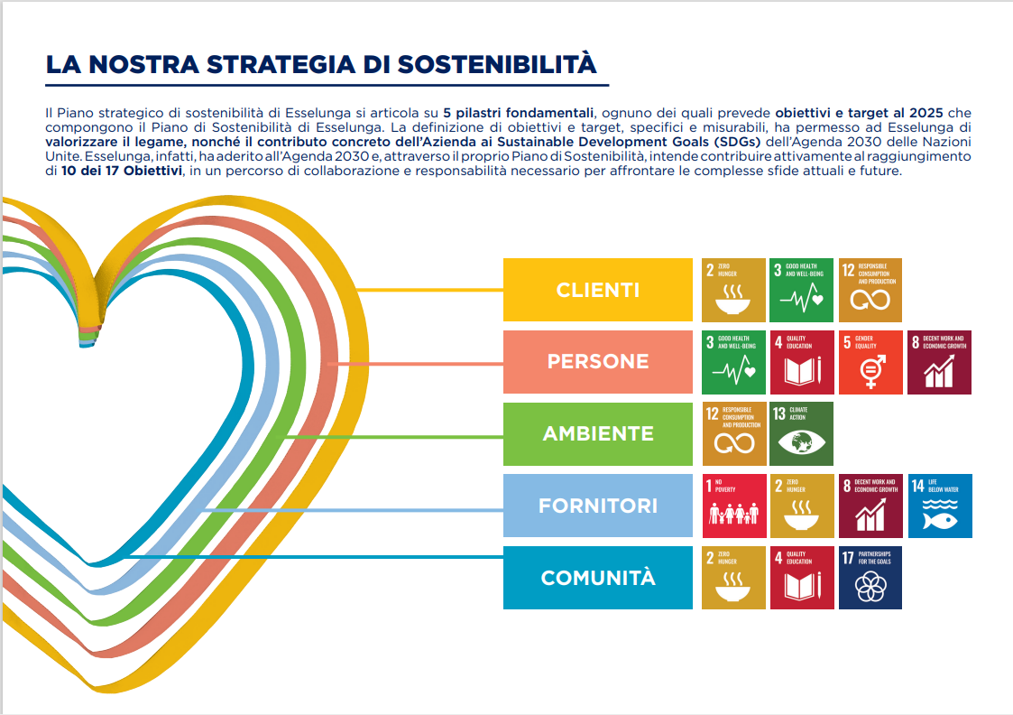
Un esempio di applicazione ESG: ESSELUNGA 2/4
15

Slide 16
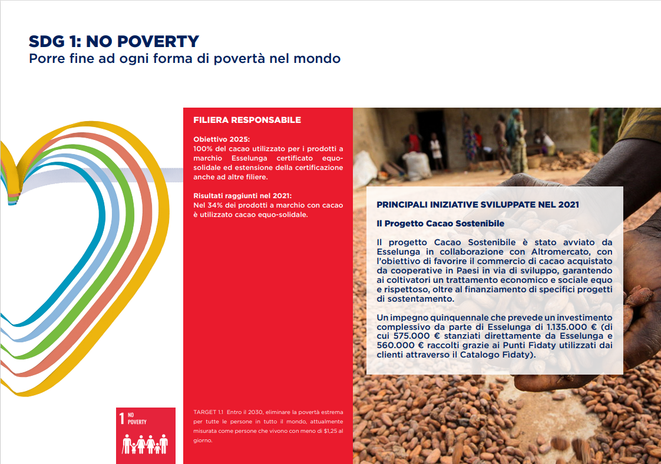
Un esempio di applicazione ESG: ESSELUNGA 3/4
16

Slide 17
Un esempio di applicazione ESG: ESSELUNGA 4/4
17

Slide 18
Il nostro percorso di apprendimento
Documenti per
accedere al credito
La regolamentazione
UE
Esempi
Considerazioni e prospettive future
Greenwashing
18

Slide 19
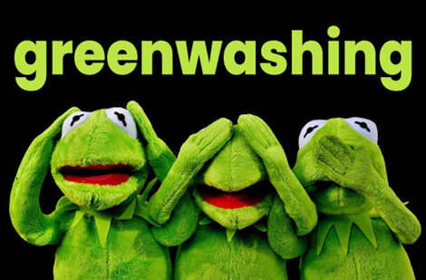
Cosa è il Green Washing
L’attenzione verso il cambiamento climatico e la sensibilità dei consumatori verso le tematiche green, comporta
la tentazione da parte delle aziende, di un’immagine verde per attirare clienti.
Se però le dichiarazioni non corrispondono alla sostanza il rischio è quello di scivolare
nella pratica del Greenwashing, ossia di darsi una patina di società attenta all’ambientale anche se non è così.
Oggi “essere green” è molto di moda. Alcune aziende pensano infatti che basti far finta di dimostrare un attaccamento all’ambiente e al pianeta per guadagnare punti in reputazione e immagine aziendale
19

Slide 20
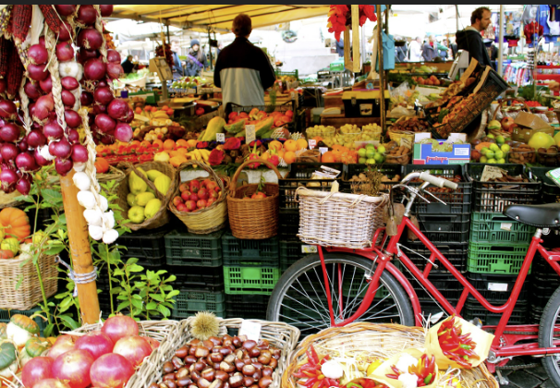
Come si realizza il Green Washing con quali obiettivi?
viene fatto attraverso campagne e messaggi pubblicitari o in qualche caso persino iniziative di responsabilità sociale.
QUALI SONO GLI OBIETTIVI DEL GREENWASHING:
valorizzare la reputazione ambientale dell’impresa e
ottenere i benefici in termini di fatturato (perché aumenta il bacino di clientela).
Questa pratica è sanzionata in Italia dallo Iap e dall’Antitrust. Ecco alcuni esempi:
mercato ortofrutticolo usa solo sacchetti di plastica riciclata, per salvare l’ambiente e non incentiva l’uso di materiali naturali o, più semplicemente, il riutilizzo di sacchetti da casa.
Una grande azienda di computer dichiara che il 60% delle vendite andrà in favore della tutela dell’ambiente. Il compratore per tale ragione preferisce tale prodotto ad altri. Successivamente scopre che il 60% delle vendite andrà a una fondazione di proprietà della stessa azienda che, per sgravarsi dalle tasse, impiega solo il 5% per la sostenibilità
20
Notes:
IAP
ISTITUTO DI AUTODISCIPLINA PUBBLICITARIO
Nel marzo 2023 la Commissione Europea ha proposto nuovi criteri comuni per contrastare il greenwashing e le asserzioni ambientali ingannevoli, che sono stati poi approvati dal Parlamento a maggio 2023.
Gli sforzi della Commissione nascono dall’esigenza di arginare il fenomeno del greenwashing e di invertire i risultati di uno studio della Commissione del 2020 che aveva rilevato che il 53,3% delle asserzioni ambientali esaminate nell’UE erano vaghe, fuorvianti o infondate e che il 40% era del tutto infondato.
La proposta più recente della Commissione integra quella del marzo 2022 sulla “responsabilizzazione dei consumatori per la transizione verde” stabilendo norme più specifiche in materia di asserzioni ambientali, oltre a un divieto generale di pubblicità ingannevole

Slide 21
Perché conviene il Greenwashing
Il greenwashing si rivela un grande affare, di moda e molto redditizio:
Costa di meno: investire 100K in pubblicità è più economico che cambiare veramente la catena di produzione o i metodi di smaltimento.
Il consumatore è molto sensibile alla tematica ambientale. Generalmente, il consumatore medio è inattivo verso l’ambiente: non fa nulla di concreto per migliorare le cose, però se deve scegliere tra un acquisto green e uno non dichiarato tale, sceglierà quasi sempre il primo. Dichiarare una pratica e una coscienza green fa vendere di più.
In assenza di innovazione nel prodotto che si vende o nella comunicazione, è facile distinguersi dalla concorrenza battendo sull’ecosostenibilità come elemento distintivo: non va spiegata al pubblico e nessuno indagherà veramente.
Se si viene scoperti si è sempre in grado di giustificarsi: “poco è meglio di niente”.
Se nessuno davvero indaga l’azienda ha accesso a ulteriori finanziamenti e occasioni di mercato.
21

Slide 22
Come si riconosce il Greenwashing
C’è un vero elenco di segni distintivi per riconoscere i casi di greenwashing. Il segreto delle truffe sta proprio nell’essere sempre un passo avanti a chi ne è abituato. Però spesso l’avidità porta a lavori mal fatti e facilmente riconoscibili:
Nella pubblicità, nel sito o direttamente sul prodotto si fa riferimento a slogan “green”, ma poi si trovano difficilmente le informazioni sulle reali pratiche di ecosostenibilità.
Il prodotto è affiliato o è una marca acquistata da multinazionali provatamente senza scrupoli.
Il prodotto è seguito da “ECO-BIO” in bella vista ma non si trovano le certificazioni chiare.
La comunicazione è interamente incentrata sul green (, “eco” e “bio” inseriti nel nome…).
Promette troppo.
Spesso (ma non sempre) il fatto che l’azienda non si appoggi a realtà esterne ma tenga al suo interno tutte le pratiche green è un pessimo segno.
Testimonial pubblicitari troppo importanti pagati per parlare dell’ecosostenibiltà del prodotto.
22
Notes:
COCA COLA Nella denuncia, infatti, l’Earth Island Institute sosteneva che l’azienda stava ingannando i consumatori commercializzandosi come sostenibile e rispettosa dell’ambiente, mentre “inquina più di qualsiasi altra azienda di bevande e lavora attivamente per impedire misure di riciclaggio efficaci negli Stati Uniti”
Coca Cola ha finanziato fondazioni e istituti per la salute motoria e la lotta alla vita sedentaria nel Regno Unito. Nessun cenno al fatto che l’eccesso di zuccheri e grassi presenti nella bevanda americana fosse una delle colonne della dieta sbagliata.
Caso Fileni – azienda, certificata BCorp, che opera nel settore della produzione di carne bianca biologica – a cui Report contesta invece le pratiche produttive. Secondo la onlus Lav che ha inviato alla trasmissione di Rai3 delle immagini, non si sarebbero visti, per diversi giorni consecutivi, animali fuori dai capannoni: cosa che mette in discussione la definizione di animali allevati a terra promossa dal brand. Sotto accusa anche il trattamento degli animali e gli aspetti relativi all’impatto ambientale degli allevamenti.
H&M: finzione veloce A luglio H&M è stata citata in giudizio da un tribunale federale di New York per aver cercato di ingannare i consumatori attenti all’ambiente e disposti a pagare di più per prodotti ecologici con una linea di abbigliamento che presentava “schede di valutazione ambientale” nell’etichettatura, nella confezione e nel marketing.
Unilever: promesse di plastica false Un’indagine condotta da Reuters a giugno ha scoperto che la pin-up della sostenibilità Unilever ha esercitato pressioni contro i potenziali divieti delle bustine di plastica monouso che utilizza per vendere i suoi prodotti nei Paesi in via di sviluppo, nonostante abbia pubblicamente promesso di eliminare gradualmente gli imballaggi pericolosi per l’ambiente.
La campagna fly responsibly di Klm affermava che la compagnia aerea è in procinto di raggiungere emissioni nette zero entro il 2050 e che prevede di utilizzare carburante sostenibile e aerei elettrici a partire dal 2035. Ma ClientEarth afferma che Klm sta violando la legge europea sui consumatori ingannandoli, poiché l’industria dell’aviazione non può decarbonizzarsi senza ridurre la frequenza dei viaggi aerei. “Il marketing di Klm induce i consumatori a credere che i suoi voli non peggioreranno l’emergenza climatica. Ma questo è un mito“, ha dichiarato Hiske Arts, attivista di Fossielvrij Nl, un’organizzazione no-profit olandese. Rasoi Wilkinson eco-green
La Wilkinson presenta i suoi nuovi rasoi in confezioni eco sostenibili, riciclate e green. Sul nuovo packaging campeggiano scritte green ovunque solo che… il tutto è per vendere più rasoi usa e getta. L’ironia sta nel fatto che la Wilkinson è anche la più importante produttrice di rasoi di sicurezza, di lunga durata, quindi ha oggettivamente danneggiato l’ambiente con l’aumento di rasoi buttati invece di spingere prodotti veramente ecosostenibili.
Colgate Vegan smile for good La Colgate ha lanciato un dentifricio che non contenesse alcun derivato animale e con confezione totalmente eco sostenibile. Il problema è che ha evitato di dichiararsi anche cruelty-free, portando sul mercato un prodotto che, mascherato come totalmente rispettoso del regno animale, accetta le pratiche di test sulle cavie.
Ferrarelle impatto zero La bottiglia a “impatto zero” di Ferrarelle, uscita sugli scaffali per compensare la CO₂ emessa. Il nome “impatto zero”, molto ammiccante ma anche altrettanto preciso, lasciava intendere al consumatore una compensazione totale. Per questo l’azienda è stata fortemente multata: la compensazione era tutt’altro che totale.
San Benedetto, bottiglia “amica dell’ambiente”
Anche in questo caso il nome era fuorviante: la produzione di bottiglie non era per nulla ecosostenibile, o per lo meno non lo era quanto dichiarato dai produttori.
Sant’Anna bio bottle Sant’Anna ha voluto premere molto nella comunicazione sulle proprie pratiche green, troppo, scordandosi che… le bottiglie di plastica in sé non possono essere dichiarate ‘bio’.
Walmart Questo è un vero colosso, talmente potente e pesante che la sua ricaduta sull’ambiente è impattante a livello globale. Questa realtà pachidermica viene multata ogni volta che dichiara pratiche green: ogni slogan deve fare i conti con ricadute troppo estese perché qualsiasi sua parte possa rientrare effettivamente nel green.
Il caso Volkswagen Chi non lo ricorda? Volkswagen ha falsificato per anni i dati riguardanti le emissioni dei propri veicoli, e nel frattempo confezionava spot di foreste protette e innovazione sostenibile da proporre su tutti i canali

Slide 23
Nel 2022 sono stati chiamanti in causa Governi, ONG e Aziende
Rischi di Greenwashing
Importanti brand sono stati coinvolti in operazioni di greenwashing nel 2022, ovvero per aver fatto affermazioni di dubbia sostenibilità, cosa che ha creato loro problemi legali. Ciò ha portato a un fenomeno noto come silenzio verde, in quanto alcune aziende minimizzano le proprie credenziali ecologiche per paura di essere prese di mira.
Con l’intensificarsi dei controlli, anche i gruppi ambientalisti sono stati chiamati in causa per il greenwashing.
Nel 2020, Eco-Business ha registrato otto casi di marchi chiamati in causa per greenwashing. Nel 2021 sono stati 11. Quest’anno ne abbiamo individuati 18 e, senza dubbio, ci sono molti altri esempi di iperbole verde che sono passati inosservati.
Video Gabbanelli
23
Notes:
La più grande banca al mondo per i consumatori ha subito il ritiro di una campagna pubblicitaria nel Regno Unito, dopo che l’autorità di controllo della pubblicità del Paese ha stabilito che Hsbc pubblicizzava un programma di piantumazione di alberi e il suo piano net-zero senza riconoscere che allo stesso tempo finanziava progetti di combustibili fossili. La banca si è impegnata a ridurre la sua esposizione al finanziamento del carbone termico di almeno il 25% entro il 2025, ma è ancora uno dei maggiori finanziatori al mondo di progetti di combustibili fossili. L’Advertising Standards Authority ha stabilito che gli annunci di Hsbc “hanno omesso informazioni rilevanti e sono stati quindi fuorvianti“. L’umiliazione della banca ha spinto gli osservatori a chiedersi se porterà a un maggiore controllo della pubblicità del settore. Le banche parlano di sostenibilità più di qualsiasi altro settore, soprattutto in Asia.
Giappone: ridurre le emissioni di carbone con l’ammoniaca Un piano presentato dal governo giapponese che prevede di spendere 27,9 miliardi di yen (242 milioni di dollari) per sovvenzionare due progetti pilota che mirano a bruciare almeno il 50% di ammoniaca derivata dall’idrogeno insieme al carbone nelle centrali elettriche entro il 2029 è stato messo in discussione dagli esperti di idrogeno che hanno contestato il piano di riduzione effettiva delle emissioni. La combustione dell’ammoniaca non produce anidride carbonica, ma emette protossido di azoto, un potente agente climatico. “I giapponesi sono chiaramente in grave difficoltà in un futuro decarbonizzato e si stanno disperatamente arrampicando sugli specchi per risolvere i loro problemi di importazione di energia – ma l’ammoniaca? Avrà un costo per joule almeno cinque volte superiore a quello dell’energia che i loro concorrenti economici utilizzano per alimentare le loro economie“, ha scritto Paul Martin, cofondatore della Hydrogen Science Coalition, in un post su LinkedIn. “L’uso dell’ammoniaca come combustibile è possibile, ma per applicazioni stazionarie come le centrali elettriche, da usare più che occasionalmente come combustibile di riserva di emergenza, è molto discutibile. Alimentarla come co-alimentazione di impianti a carbone inefficienti? È una follia“, ha detto.
Gran Premio di Singapore: “Sulla buona strada” per la decarbonizzazione senza dati sul carbonio Le dichiarazioni ecologiche del Gran Premio di Formula Uno di Singapore sono state messe in discussione per aver trascurato il costo mostruoso delle emissioni di carbonio della gara. Nei post pubblicati sui social media, l’organizzatore dell’evento ha affermato che il Gran Premio di Singapore è “sulla buona strada per ridurre al minimo la nostra impronta di carbonio” grazie alla digitalizzazione dei biglietti, alla sperimentazione di luci di pista a Led e all’utilizzo di energia a zero emissioni per alimentare la sede dell’evento. La Sgp ha anche dichiarato di “incoraggiare il trasporto ecologico” informando gli spettatori sulle stazioni della metropolitana più vicine alla sede dell’evento. Ma Sgp non ha fornito informazioni sull’effettiva impronta di carbonio dell’evento, che deve ancora essere misurata. Ho Xiang Tian, cofondatore del gruppo ambientalista LepakInSg, ha affermato che le credenziali ecologiche dell’evento sono state promosse senza riconoscere il più ampio impatto climatico della gara, il che, a suo avviso, rappresenta un’operazione di greenwashing.
Australia: conservare la barriera corallina sostenendo i combustibili fossili che danneggiano i coralli Una campagna di Greenpeace ha dichiarato che un piano da 1 miliardo di dollari australiani (668 milioni di dollari) annunciato dal precedente governo australiano guidato da Scott Morrison per la conservazione della Grande Barriera Corallina ha messo in ombra i massicci investimenti del Paese nel settore dei combustibili fossili. Il gruppo ha dichiarato che il finanziamento “omette deliberatamente” un solo dollaro per risolvere la più grande minaccia per la barriera corallina, il cambiamento climatico. “È difficile pensare che questo non sia altro che l’ultimo stratagemma per ingannare i nostri occhi. Certo, l’annuncio può sembrare positivo, ma non significa nulla se il suo governo continua a portare avanti la sua dilagante agenda a favore dei combustibili fossili“, ha dichiarato Greenpeace in un mailer che invita i suoi sostenitori a firmare una petizione di protesta. “Potrebbe essere il cerotto più costoso del mondo“. Negli ultimi anni, il governo australiano ha esercitato pressioni affinché la Grande Barriera Corallina fosse omessa da un rapporto sui siti del patrimonio mondiale dell’Unesco minacciati dal cambiamento climatico, ha dichiarato Greenpeace.
Lo studio ha rilevato che nel 2021, a fronte di sei comunicazioni pubbliche su 10 di ExxonMobil, Shell, Chevron, Bp e TotalEnergies – presentate come una forza positiva nell’affrontare il cambiamento climatico – soltanto il 17% degli investimenti di queste aziende nello stesso periodo è stato destinato alle energie rinnovabili.

Slide 24
Nel 2022 sono stati chiamanti in causa Governi, ONG e Aziende
Rischi di Greenwashing
Importanti brand sono stati coinvolti in operazioni di greenwashing nel 2022, ovvero per aver fatto affermazioni di dubbia sostenibilità, cosa che ha creato loro problemi legali. Ciò ha portato a un fenomeno noto come silenzio verde, in quanto alcune aziende minimizzano le proprie credenziali ecologiche per paura di essere prese di mira.
Con l’intensificarsi dei controlli, anche i gruppi ambientalisti sono stati chiamati in causa per il greenwashing.
Nel 2020, Eco-Business ha registrato otto casi di marchi chiamati in causa per greenwashing. Nel 2021 sono stati 11. Quest’anno ne abbiamo individuati 18 e, senza dubbio, ci sono molti altri esempi di iperbole verde che sono passati inosservati.
Video Gabbanelli
24
Notes:
Questo è un tipico esempio di greenwashing: il mercatino infatti ha continuato ad acquistare sacchetti di plastica e, anzi, ne sta incentivando l’acquisto mascherando il tutto come gesto ecosostenibile. Il risultato è che venderà più sacchetti di plastica invece di incentivare l’uso di materiali naturali o, più semplicemente, il riutilizzo di sacchetti da casa.

Slide 25
Il nostro percorso di apprendimento
Documenti per
accedere al credito
La regolamentazione
UE
Esempi
Considerazioni e prospettive future
Greenwashing
25

Slide 26
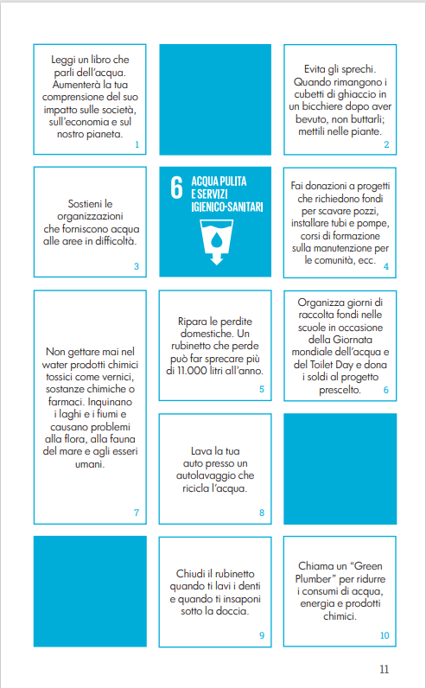
Cosa possiamo fare NOI per il pianeta?
26
Notes:
COCA COLA Nella denuncia, infatti, l’Earth Island Institute sosteneva che l’azienda stava ingannando i consumatori commercializzandosi come sostenibile e rispettosa dell’ambiente, mentre “inquina più di qualsiasi altra azienda di bevande e lavora attivamente per impedire misure di riciclaggio efficaci negli Stati Uniti”
Coca Cola ha finanziato fondazioni e istituti per la salute motoria e la lotta alla vita sedentaria nel Regno Unito. Nessun cenno al fatto che l’eccesso di zuccheri e grassi presenti nella bevanda americana fosse una delle colonne della dieta sbagliata.

Slide 27
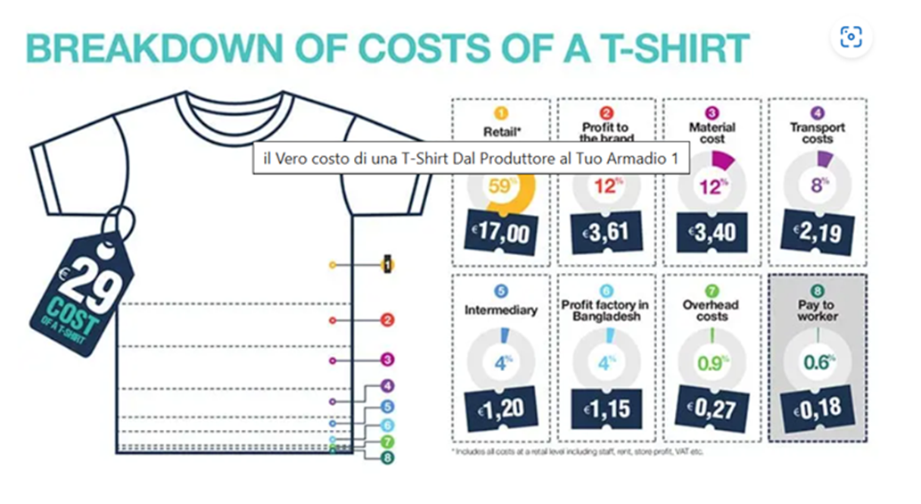
Le scelte del consumatore
27
Notes:
COCA COLA Nella denuncia, infatti, l’Earth Island Institute sosteneva che l’azienda stava ingannando i consumatori commercializzandosi come sostenibile e rispettosa dell’ambiente, mentre “inquina più di qualsiasi altra azienda di bevande e lavora attivamente per impedire misure di riciclaggio efficaci negli Stati Uniti”
Coca Cola ha finanziato fondazioni e istituti per la salute motoria e la lotta alla vita sedentaria nel Regno Unito. Nessun cenno al fatto che l’eccesso di zuccheri e grassi presenti nella bevanda americana fosse una delle colonne della dieta sbagliata.

Slide 28
Grazie per l’attenzione!

